Slide 1
Зная «Азбуку «Ау» » ,
я в лесу
не пропаду (I часть).
Автор:
Бондаренко Ольга Павловна –
воспитатель
МБДОУ «Детский сад № 63 комбинированного вида

Slide 2
Пошли ребята в лес за грибами

Slide 3
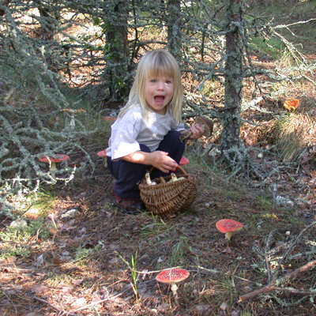
Насобирали полные корзинки грибов.
Пришла пора домой возвращаться.

Slide 4
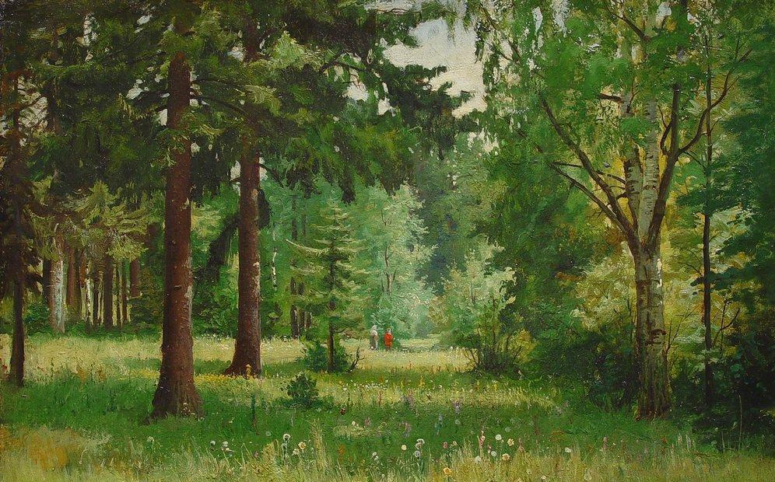
А тропинку найти не могут

Slide 5
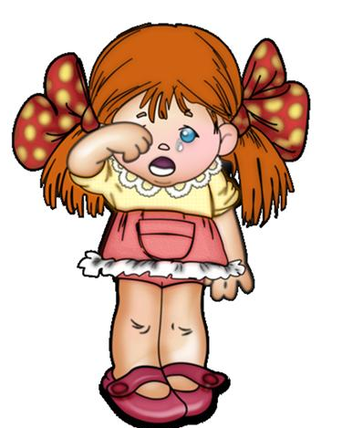
Что же делать? Как быть?
Я в лесу одна осталась
И ужасно испугалась!

Slide 6
Нам поможет «Азбука «АУ» »
Азбука «АУ»
Правила заблудившегося
в лесу

Slide 7
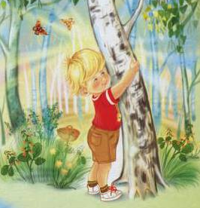
Нам поможет «Азбука «АУ» »
«Обними
дерево»
Когда заблудишься в лесу,
Не бойся ты и не трясись,
А лучше оглянись вокруг
И к дереву скорей прижмись.
Правило №1

Slide 8
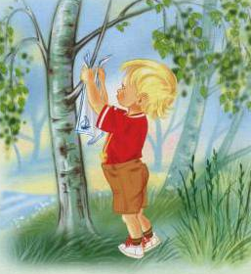
Нам поможет «Азбука «АУ» »
«Сигнализируй»
Если ты украсишь
Берёзу, ель, сосну,
То поможешь взрослым
Найти тебя в лесу.
Правило №2

Slide 9
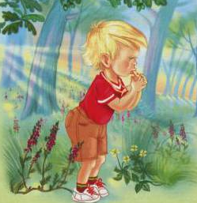
Нам поможет «Азбука «АУ» »
«Сигнализируй»
Заблудившись в лесу, не кричи.
Три черты на тропе начерти
И не бегай везде и вокруг.
У тебя есть свисток – он твой друг.
Правило №2

Slide 10
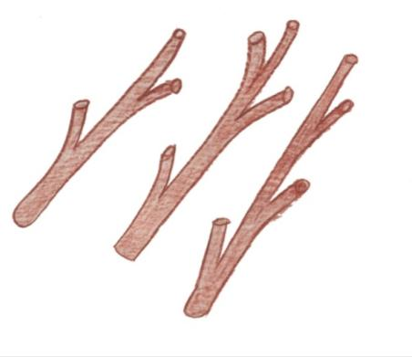
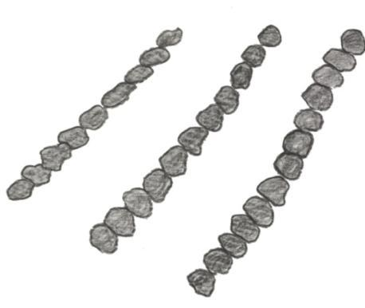
Нам поможет «Азбука «АУ» »
«Сигнализируй»
Распознавательные знаки
можно
выложить
на земле.
Правило №2

Slide 11
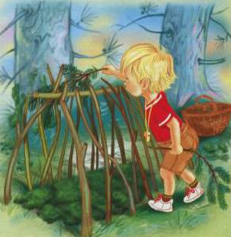
Нам поможет «Азбука АУ» »
«Согрейся»
От холода спасаясь,
От ветра и дождя,
Построй себе шалашик –
Укроет он тебя.
Правило №3

Slide 12
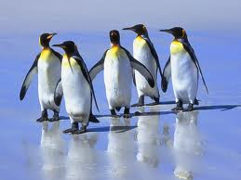
Нам поможет «Азбука «АУ» »
Правило №3
Танец
«Пингвины»

